Slide 1
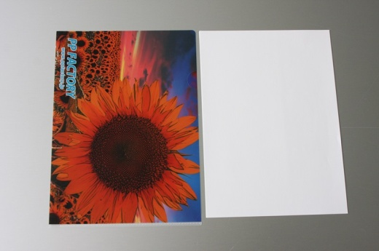
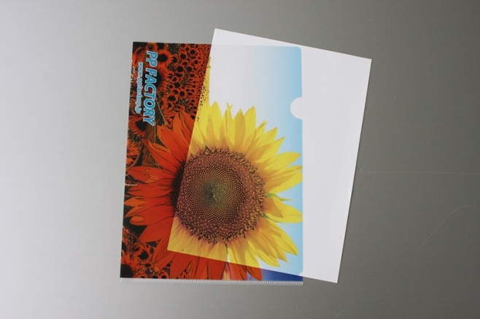
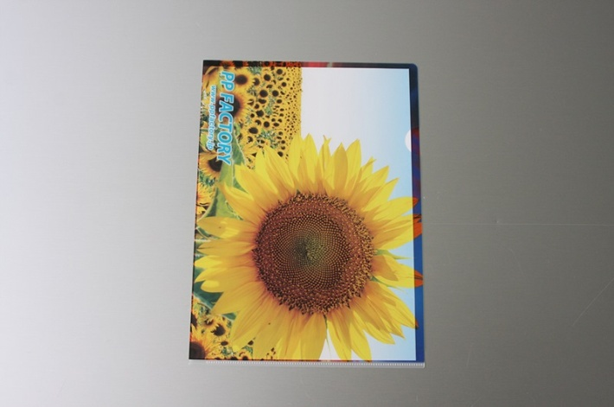
［商品名： A4マジッククリアファイル ］
商品特徴：
①書類が入ると色や柄が変化する「アッ」と驚くアイテム インパクト効果MAXです
②子供から大人まで使用可能なマルチアイテム
③もらったら絶対使う、長期広告掲載可能アイテム
当社メリット：
通常のクリアファイルより多色な印刷が必要なマジックファイル。
当社なら１１Cユニットにより一回の印刷で表現可能。
アッと驚く
インパクト抜群
ｻｲｽﾞ： Ｗ２２０×Ｈ３１０㎜
素材：PP（ﾎﾟﾘﾌﾟﾛﾋﾟﾚﾝ）半透明0.2㎜厚
印刷：UVｵﾌｾｯﾄ印刷 0C/白白＋4C＋白白＋ﾆｽ
梱包：適量ﾀﾞﾝﾎﾞｰﾙ梱包
製作日数：校了後 約1０日間（1万部）
生産地：日本 埼玉県
〒338-0004埼玉県さいたま市中央区本西4-16-15
048-853-5221

